Slide 1
Plán a postup práce
Erik Korbeľ

Slide 2
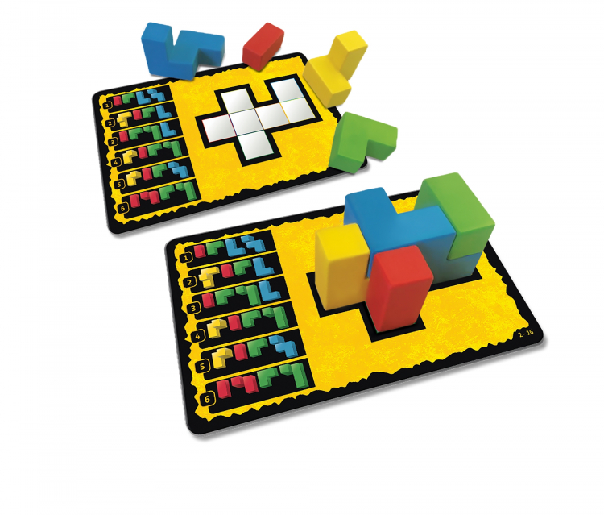
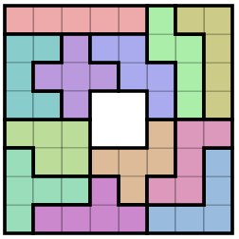
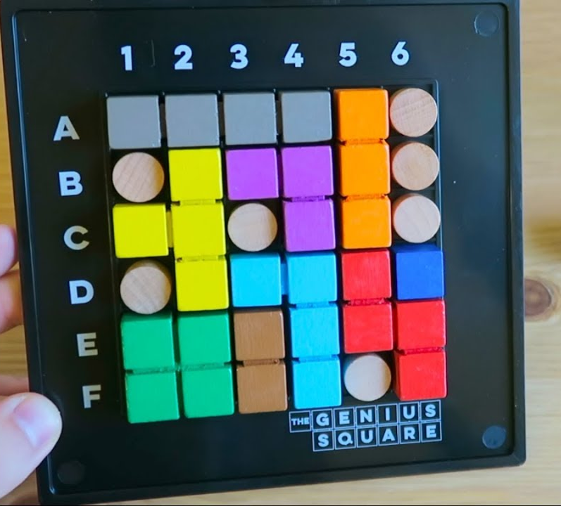
Inšpirácia
Ubongo
Genius Square

Slide 3
Použité technológie
Kotlin
Intellij
OpenGL

Slide 4
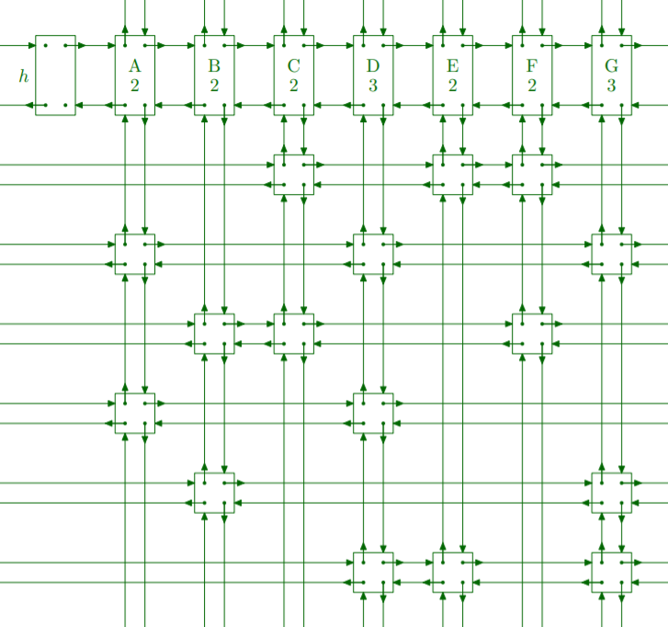
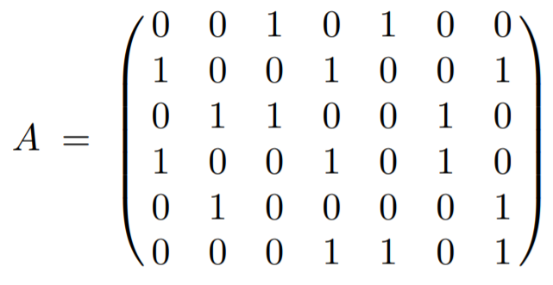
Algoritmus X
Donald Knuth
Exact cover problém
Matica / Spájané zoznamy
Backtracking

Slide 5
Formalizácia hlavolamov
Interface Point
Trieda Puzzle
Trieda Shape
Trieda Task
Zostrojenie rotácií
Translácia tvarov
Výsledok matica

Slide 6
Formalizácia hier

Slide 7
Odstránenie symetrii
1. pokus: odstránenie pri printovaní
2. pokus: odstránenie počas formalizácie

Slide 8
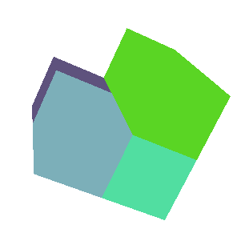
3D zobrazenie

Slide 9
Plány
Benchmark pre Algoritmus X
Generovanie zadaní hier
Klasifikácia obtiažnosti hlavolamov

Slide 10
Ďakujem za pozornosť

